Slide 1
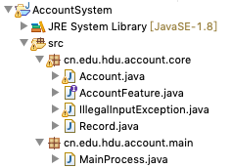
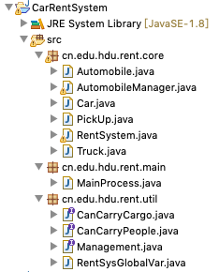
Readme
请在本地完成以下2道编程题
请参考右图，规范构建本地目录（做到结构清晰）
第一题：记账器(Page-2~18)
第二题：租车系统 (Page-19~33)
代码结构在后续ppt中给出（可参考，也可按自己思路实现）
请按要求发送到邮箱 (Page-34)：278300377@qq.com
上机的目的是锻炼编程逻辑，不是“完成作业”
所以不要抄袭，有问题及时反馈

Slide 2
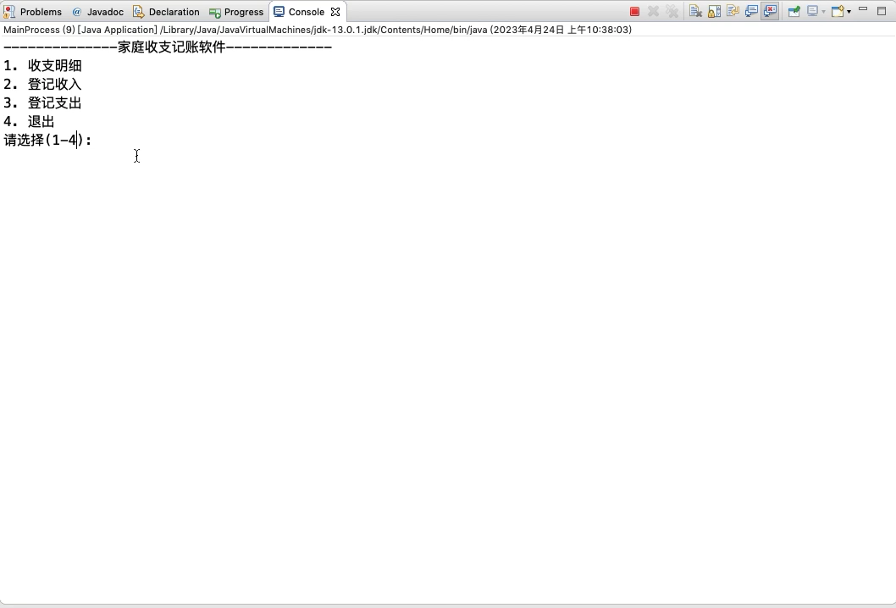
Q1:简单记账器
输入：用户根据屏幕提示信息，输入对应的功能代码
输出：程序根据用户选择的功能，进行相应的账本操作
视频为程序执行效果

Slide 3
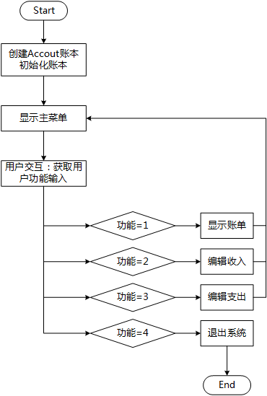
程序流程图

Slide 4
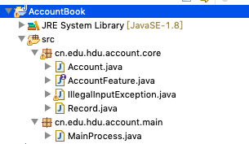

Slide 5
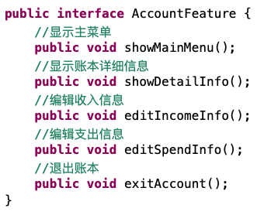
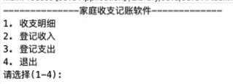
1. 用一个接口定义一个账本所应该具有的通用的功能
Interface
AccountFeature
void showMainMenu(); //显示主菜单
void showDetailInfo(); //显示账单信息
void editIncomeInfo(); //登记收入信息
void editSpendInfo(); //登记支出信息
void exitAccount(); //退出记账器
在showMainMenu()中显示整个菜单，菜单中的每个功能对应接口中的剩余4个功能

Slide 6
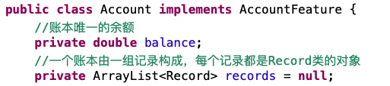
2. 账本类实现上述接口，以获得账本的基本功能
Class
Account
账本是由一系列记录构成，每个记录是一个Record对象
账本有一个唯一的余额
private ArrayList<Record> records
private double balance (余额)
void showMainMenu(); //显示主菜单
void showDetailInfo(); //显示账单信息
void editIncomeInfo(); //登记收入信息
void editSpendInfo(); //登记支出信息
void exitAccount(); //退出记账器
public void init(); //初始化账本
private void getUserInput(); //处理逻辑
private void setRecord(); //维护账单
private void updateBalance(); //维护余额

Slide 7
2. 账本类实现上述接口，以获得账本的基本功能
Class
Account
private ArrayList<Record> records
private double balance (余额)
void showMainMenu(); //显示主菜单
void showDetailInfo(); //显示账单信息
void editIncomeInfo(); //登记收入信息
void editSpendInfo(); //登记支出信息
void exitAccount(); //退出记账器
实现接口中的方法
public void init(); //初始化账本
private void getUserInput(); //处理逻辑
private void setRecord(); //维护账单
private void updateBalance(); //维护余额
增加自身的辅助功能

Slide 8
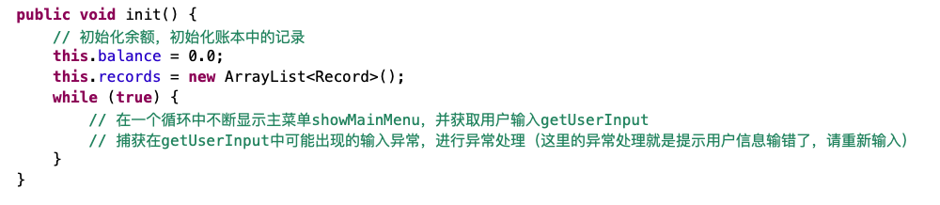
2. 账本类实现上述接口，以获得账本的基本功能
Class
Account
private ArrayList<Record> records
private double balance (余额)
void showMainMenu(); //显示主菜单
void showDetailInfo(); //显示账单信息
void editIncomeInfo(); //登记收入信息
void editSpendInfo(); //登记支出信息
void exitAccount(); //退出记账器
根据提示补全代码
public void init(); //初始化账本
private void getUserInput(); //处理逻辑
private void setRecord(); //维护账单
private void updateBalance(); //维护余额

Slide 9
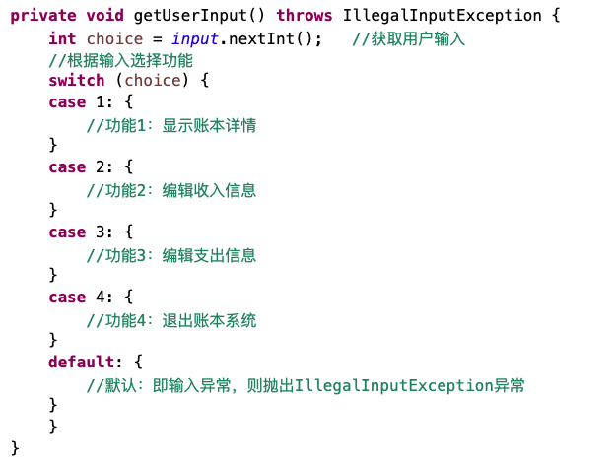
2. 账本类实现上述接口，以获得账本的基本功能
Class
Account
根据提示补全代码
private ArrayList<Record> records
private double balance (余额)
void showMainMenu(); //显示主菜单
void showDetailInfo(); //显示账单信息
void editIncomeInfo(); //登记收入信息
void editSpendInfo(); //登记支出信息
void exitAccount(); //退出记账器
public void init(); //初始化账本
private void getUserInput(); //处理逻辑
private void setRecord(); //维护账单
private void updateBalance(); //维护余额

Slide 10
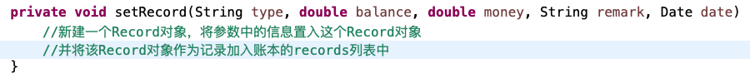
2. 账本类实现上述接口，以获得账本的基本功能
Class
Account
private ArrayList<Record> records
private double balance (余额)
void showMainMenu(); //显示主菜单
void showDetailInfo(); //显示账单信息
void editIncomeInfo(); //登记收入信息
void editSpendInfo(); //登记支出信息
void exitAccount(); //退出记账器
setRecord函数在调用editIncomeInfo和editSpendInfo时被调用，即在登记收入或者支出信息时，要通过setRecord函数将记录写入账本
public void init(); //初始化账本
private void getUserInput(); //处理逻辑
private void setRecord(); //维护账单
private void updateBalance(); //维护余额
参数依次是：记录类型、账本当前余额、单笔记录金额、备注、时间

Slide 11
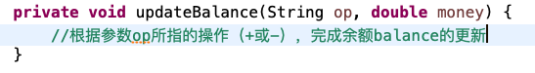
2. 账本类实现上述接口，以获得账本的基本功能
Class
Account
private ArrayList<Record> records
private double balance (余额)
void showMainMenu(); //显示主菜单
void showDetailInfo(); //显示账单信息
void editIncomeInfo(); //登记收入信息
void editSpendInfo(); //登记支出信息
void exitAccount(); //退出记账器
updateBalance函数在调用editIncomeInfo和editSpendInfo时被调用，即在登记收入或者支出信息时，要完成余额的更新
public void init(); //初始化账本
private void getUserInput(); //处理逻辑
private void setRecord(); //维护账单
private void updateBalance(); //维护余额

Slide 12
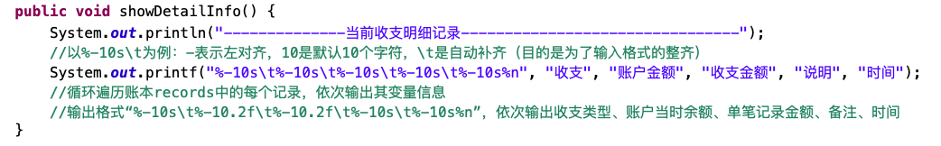
2. 账本类实现上述接口，以获得账本的基本功能
Class
Account
private ArrayList<Record> records
private double balance (余额)
void showMainMenu(); //显示主菜单
void showDetailInfo(); //显示账单信息
void editIncomeInfo(); //登记收入信息
void editSpendInfo(); //登记支出信息
void exitAccount(); //退出记账器
显示账单详情：
输出格式已给出，可照搬
补全输出代码
public void init(); //初始化账本
private void getUserInput(); //处理逻辑
private void setRecord(); //维护账单
private void updateBalance(); //维护余额

Slide 13
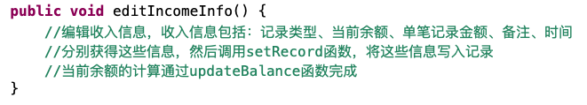
2. 账本类实现上述接口，以获得账本的基本功能
Class
Account
private ArrayList<Record> records
private double balance (余额)
void showMainMenu(); //显示主菜单
void showDetailInfo(); //显示账单信息
void editIncomeInfo(); //登记收入信息
void editSpendInfo(); //登记支出信息
void exitAccount(); //退出记账器
编辑收入信息：
调用updateBalance计算余额
调用setRecord写入记录
public void init(); //初始化账本
private void getUserInput(); //处理逻辑
private void setRecord(); //维护账单
private void updateBalance(); //维护余额

Slide 14
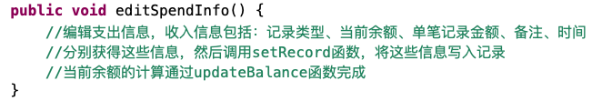
2. 账本类实现上述接口，以获得账本的基本功能
Class
Account
private ArrayList<Record> records
private double balance (余额)
void showMainMenu(); //显示主菜单
void showDetailInfo(); //显示账单信息
void editIncomeInfo(); //登记收入信息
void editSpendInfo(); //登记支出信息
void exitAccount(); //退出记账器
编辑支出信息：
调用updateBalance计算余额
调用setRecord写入记录
public void init(); //初始化账本
private void getUserInput(); //处理逻辑
private void setRecord(); //维护账单
private void updateBalance(); //维护余额

Slide 15
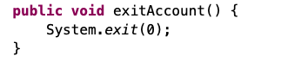
2. 账本类实现上述接口，以获得账本的基本功能
Class
Account
private ArrayList<Record> records
private double balance (余额)
void showMainMenu(); //显示主菜单
void showDetailInfo(); //显示账单信息
void editIncomeInfo(); //登记收入信息
void editSpendInfo(); //登记支出信息
void exitAccount(); //退出记账器
退出账本系统：exit(0)
public void init(); //初始化账本
private void getUserInput(); //处理逻辑
private void setRecord(); //维护账单
private void updateBalance(); //维护余额

Slide 16
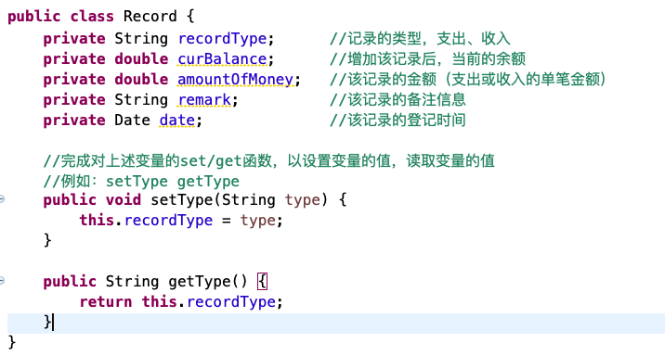
3. 账本是由记录构成的，定义记录类
Class
Record
private String recordType; //记录类型
private double curBalance; //当前余额
private double amountOfMoney; //记录金额
private String remark; //记录备注
private Date date; //记录时间
所有变量的get/set方法
账本中的每一条记录都是一个Record对象
每个Record对象有一系列private变量和public的对变量的操作方法（体现封装）

Slide 17
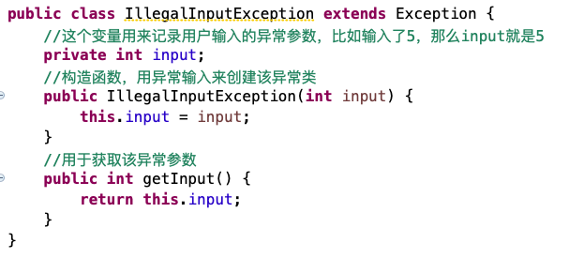
4. 自定义一个异常类（这个类直接copy）：
能保留异常参数
可返回异常参数
在出现异常的地方去抛出这个异常类的对象
在处理异常的地方去捕获它，并提示用户参数错了，要重输

Slide 18
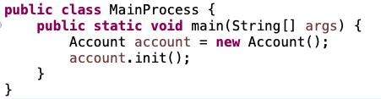
5. 主类，创建账本，并初始化

Slide 19
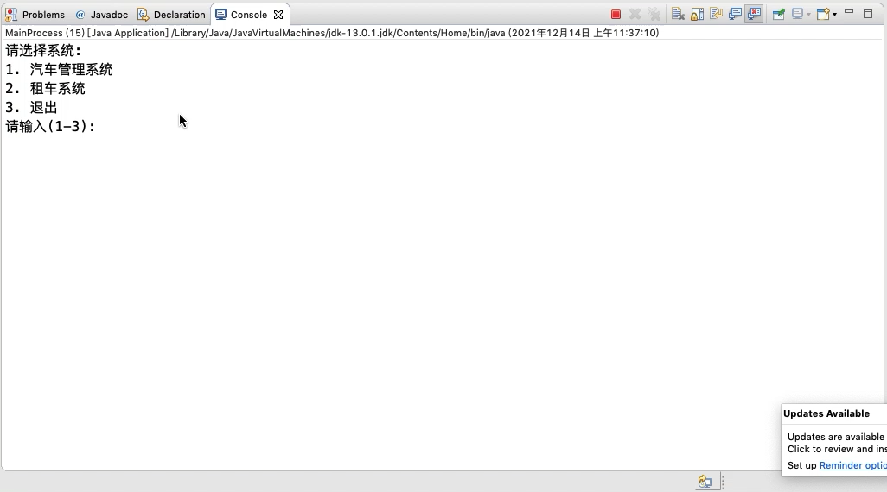
Q2: 控制台租车系统
输入：用户可录入车辆信息完善车辆库；用户可输入租车功能代码
输出：程序根据用户选择的功能，进行租车的各个功能
视频为程序执行效果

Slide 20
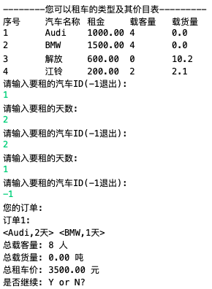
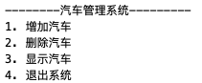
用户
程序流程
系统选择？
汽车管理子系统
汽车租赁子系统
主程序

Slide 21
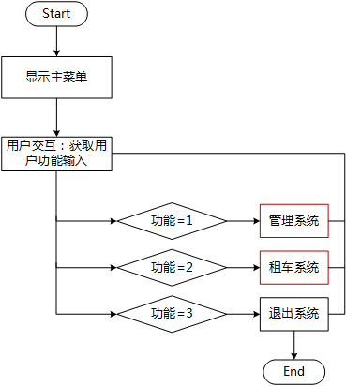
主菜单选择

Slide 22
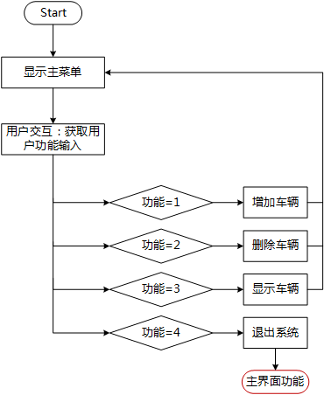
车辆管理系统
回退到主程序

Slide 23
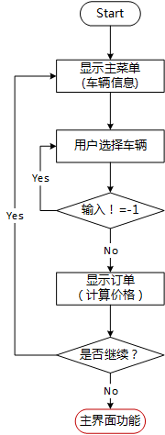
租车系统
回退到主程序

Slide 24
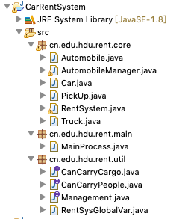

Slide 25
汽车父类
汽车管理系统类
细分汽车子类
租车系统类
细分汽车子类
车辆载人和载货能力的接口
管理系统的接口
专门放置全局变量的类，全局变量就用static修饰

Slide 26
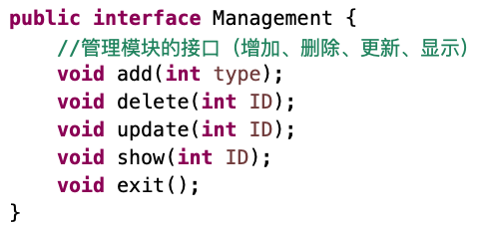
用一个接口定义一个管理系统的通用功能
Interface
Management
void add(int type); //增加汽车
void delete(int ID); //删除ID对应的汽车
void update(int ID); //更新ID对应的汽车
void show(int ID); //显示ID对应的汽车
void exit(); //退出

Slide 27
用一个接口定义一个管理系统的通用功能
汽车管理系统类实现管理系统的通用功能
Interface
Class
Management
AutomobileManager
void add(int type); //增加汽车
void delete(int ID); //删除ID对应的汽车
void update(int ID); //更新ID对应的汽车
void show(int ID); //显示ID对应的汽车
void exit(); //退出
public void add(int type); //增加汽车
public void delete(int ID); //删除ID对应的汽车
public void update(int ID); //更新ID对应的汽车
public void show(int ID); //显示ID对应的汽车
public void exit(); //退出
public void init(); //初始化管理系统
public void showMenu(); //显示管理系统界面
private void getUserInput(); //处理逻辑
private void show(); //显示所有汽车信息

Slide 28
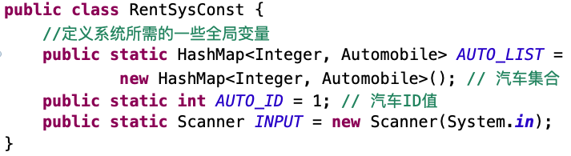
用一个接口定义一个管理系统的通用功能
汽车管理系统类实现管理系统的通用功能
定义全局变量，用于存储所有汽车、公用一个输入流
Interface
Class
Management
AutomobileManager
void add(int type); //增加汽车
void delete(int ID); //删除ID对应的汽车
void update(int ID); //更新ID对应的汽车
void show(int ID); //显示ID对应的汽车
void exit(); //退出
public void add(int type); //增加汽车
public void delete(int ID); //删除ID对应的汽车
public void update(int ID); //更新ID对应的汽车
public void show(int ID); //显示ID对应的汽车
public void exit(); //退出
public void init(); //初始化管理系统
public void showMenu(); //显示管理系统界面
private void getUserInput(); //处理逻辑
private void show(); //显示所有汽车信息
RentSysConst
public static HashMap<Integer, Automobile> AUTO_LIST
public static int AUTO_ID
public static Scanner input

Slide 29
用一个接口定义一个管理系统的通用功能
汽车管理系统类实现管理系统的通用功能
定义全局变量，用于存储所有汽车、全局唯一的ID、公用一个输入流
定义汽车类，包含品牌、价格以及一系列set/get函数
Interface
Class
Management
AutomobileManager
void add(int type); //增加汽车
void delete(int ID); //删除ID对应的汽车
void update(int ID); //更新ID对应的汽车
void show(int ID); //显示ID对应的汽车
void exit(); //退出
public void add(int type); //增加汽车
public void delete(int ID); //删除ID对应的汽车
public void update(int ID); //更新ID对应的汽车
public void show(int ID); //显示ID对应的汽车
public void exit(); //退出
public void init(); //初始化管理系统
public void showMenu(); //显示管理系统界面
private void getUserInput(); //处理逻辑
private void show(); //显示所有汽车信息
Class
Automobile
private String brand; //汽车品牌
private double price; //汽车价格
RentSysConst
public static HashMap<Integer, Automobile> AUTO_LIST
public static int AUTO_ID
public static Scanner input
public void setBrand(); //设置品牌
public void setPrice(); //设置价格
public void getBrand(); //获取品牌
public void getPrice(); //获取价格

Slide 30
用一个接口定义一个管理系统的通用功能
汽车管理系统类实现管理系统的通用功能
定义全局变量，用于存储所有汽车、全局唯一的ID、公用一个输入流
定义汽车类，包含品牌、价格以及一系列set/get函数
Class
Automobile
private String brand; //汽车品牌
private double price; //汽车价格
public void setBrand(); //设置品牌
public void setPrice(); //设置价格
public void getBrand(); //获取品牌
public void getPrice(); //获取价格
汽车又有小轿车、卡车、皮卡三个子类
轿车：载人
卡车：载货
皮卡：载人又载货

Slide 31
用一个接口定义一个管理系统的通用功能
汽车管理系统类实现管理系统的通用功能
定义全局变量，用于存储所有汽车、全局唯一的ID、公用一个输入流
定义汽车类，包含品牌、价格以及一系列set/get函数
汽车类实现载客、载货功能接口，给出4个功能的默认实现
定义汽车子类，继承自汽车类，根据情况重写载客和载货的功能
Interface
Class
CanCarryCargo
Automobile
void setCargoCapacity(double capacity); //设置载货量
void getCargoCapacity(); //获取载货量
private String brand; //汽车品牌
private double price; //汽车价格
public void setBrand(); //设置品牌
public void setPrice(); //设置价格
public void getBrand(); //获取品牌
public void getPrice(); //获取价格
CanCarryPeople
void setPeopleCapacity(double capacity); //设置载客量
void getPeopleCapacity(); //获取载客量
继承（有选择的重写所需的功能）
Car
实现
Truck
PickUp

Slide 32
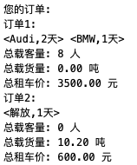
用一个接口定义一个管理系统的通用功能
汽车管理系统类实现管理系统的通用功能
定义全局变量，用于存储所有汽车、全局唯一的ID、公用一个输入流
定义汽车类，包含品牌、价格以及一系列set/get函数
汽车类实现载客、载货功能接口，给出4个功能的默认实现
定义汽车子类，继承自汽车类，根据情况重写载客和载货的功能
定义租车系统类，包括属性：订单和订单ID，及各种租车功能
Class
RentSystem
private HashMap<Integer,HashMap<Automobile,Integer>> orders //汽车品牌
private int ID = 1; //订单ID
用2个hashMap的嵌套实现
订单ID
Audi
2天
BMW
1天
订单ID
解放
1天

Slide 33
用一个接口定义一个管理系统的通用功能
汽车管理系统类实现管理系统的通用功能
定义全局变量，用于存储所有汽车、全局唯一的ID、公用一个输入流
定义汽车类，包含品牌、价格以及一系列set/get函数
汽车类实现载客、载货功能接口，给出4个功能的默认实现
定义汽车子类，继承自汽车类，根据情况重写载客和载货的功能
定义租车系统类，包括属性：订单和订单ID，及各种租车功能
Class
RentSystem
private HashMap<Integer,HashMap<Automobile,Integer>> orders //汽车品牌
private int ID = 1; //订单ID
public void showMenu(); //显示租车系统界面
public void chooseAutomobiles(); //选择车辆
public void showOrder(); //展示订单
public void init(); //初始化租车系统

Slide 34
提交作业
在文件系统中找到项目所在目录
压缩，zip, rar等格式，如 Java_Test3-2.zip
将压缩包发送至：278300377@qq.com
邮件主题：姓名-学号-上机3-2，如 小明-20212345-上机3-2
截止日期：第14周上课前（5.30）
简单的先做，实在有困难的单独QQ和我说

